Slide 1

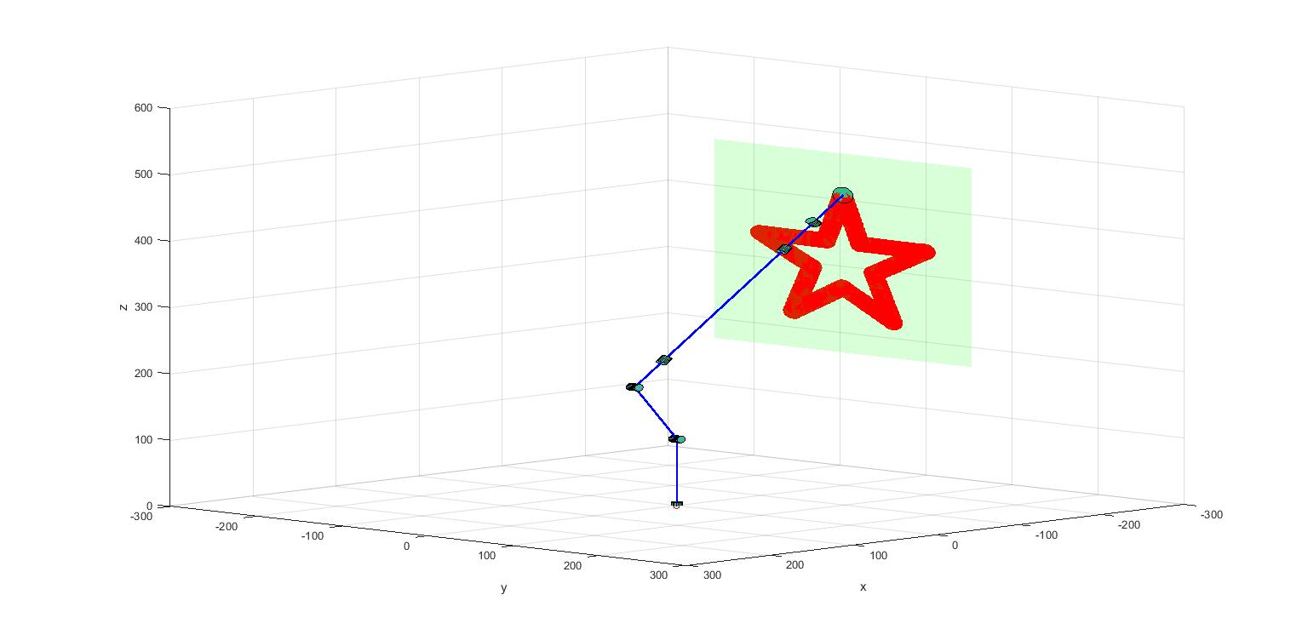
擦窗机器人仿真
姓名：冯承健
2018/4/12

Slide 2
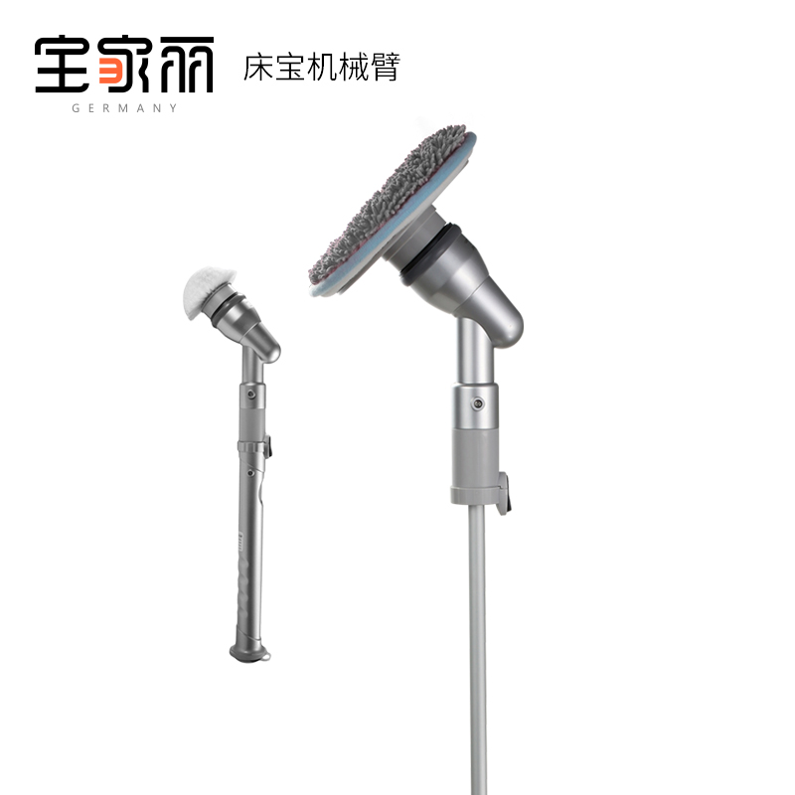

机器人设计
玻璃
毛刷
$${45}^{°}$$
滑动关节
50
50
50
100
100

Slide 3
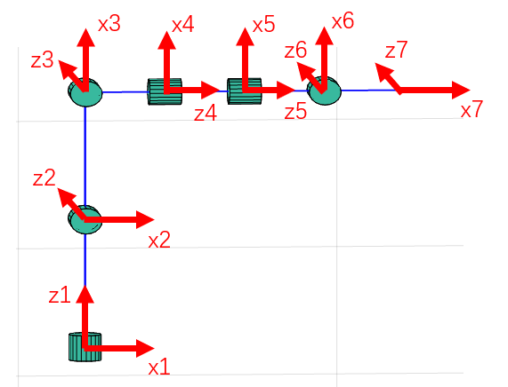
关节坐标系

Slide 4
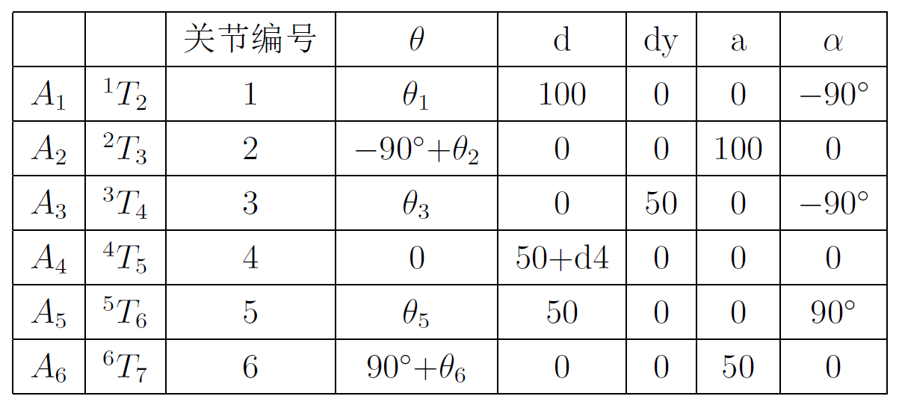
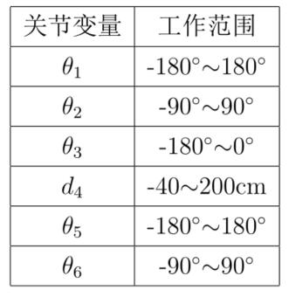
DH参数表
沿y轴移动
表1：DH参数表
表2：关节工作范围

Slide 5
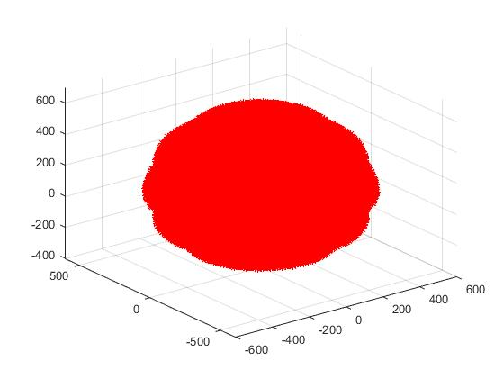
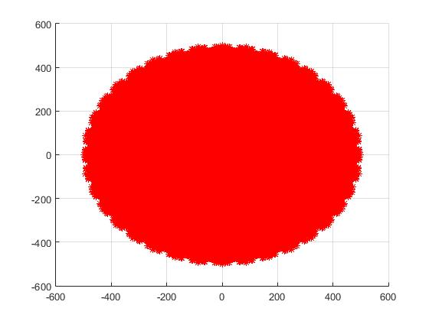
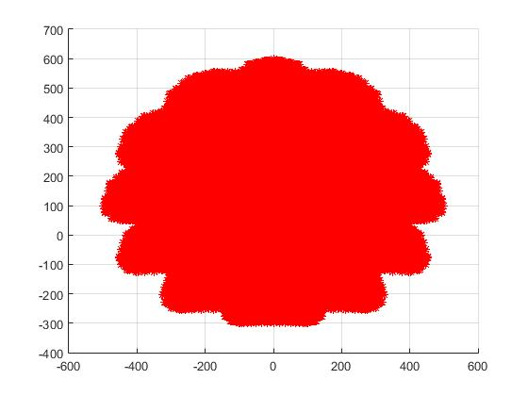
工作空间
图1：立体图
图2：x-y面视图
图3：y-z面视图
图4：x-z面视图

Slide 6
x-y面最大工作距离
100
50
250
50
50

Slide 7
z轴最大工作距离
50
50
50
100
250
250
50
100
50
50
100

Slide 8
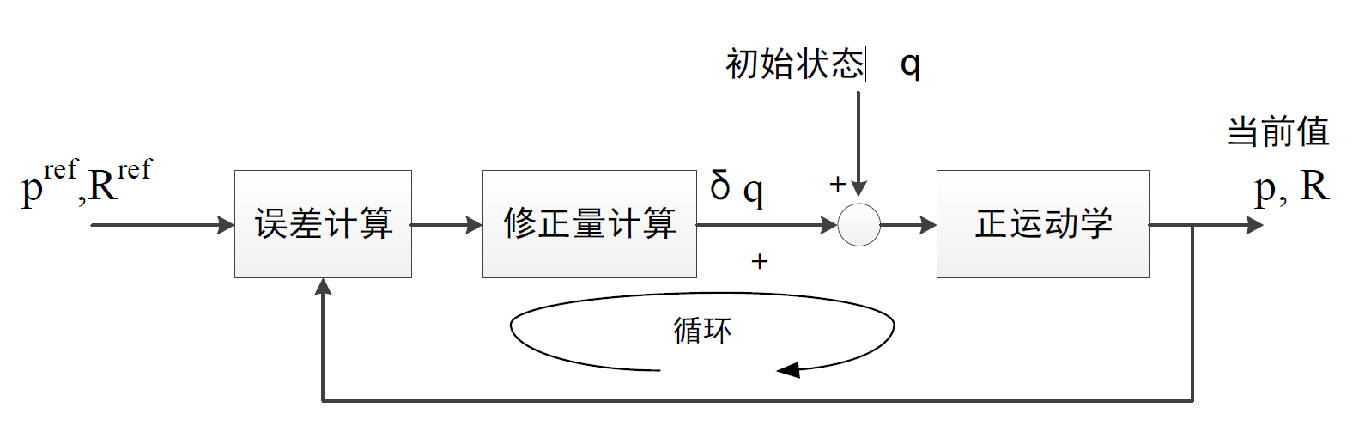
逆运动学数值解
使用微分运动修正
[1]《仿人机器人》梶田秀司

Slide 9
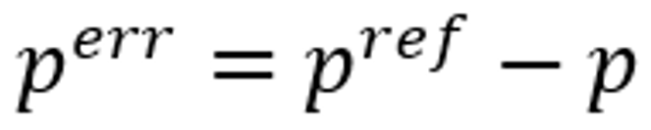

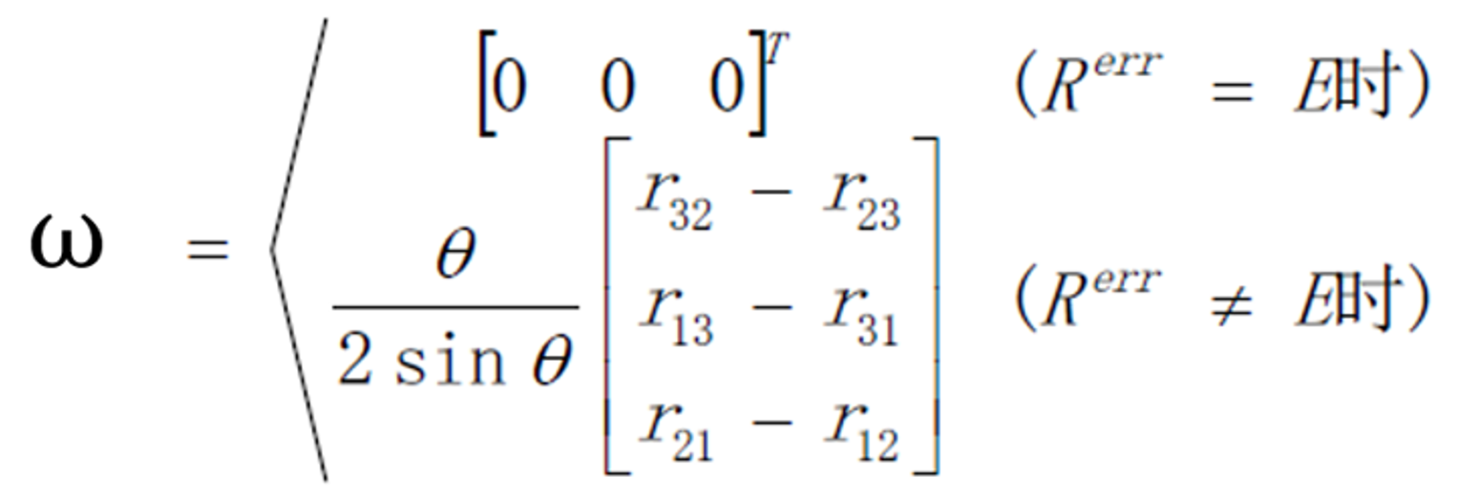
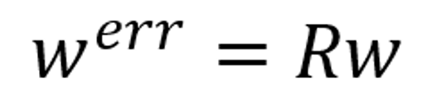

误差的计算
位置误差
角速度误差
1、计算误差旋转矩阵
2、误差旋转矩阵对应的角速度误差
3、世界坐标系的角速度误差
总误差
[1]《仿人机器人》梶田秀司

Slide 10


微分运动
逆问题
牛顿下山法
雅克比矩阵
机械臂末端速度
矢量积构造法求解
保证每一步总误差err都减小
[1]《仿人机器人》梶田秀司

Slide 11
机械臂工作流程
开始
初始化机器人初始状态
1、只需要保证末端关节的z轴与窗户成一定角度；
2、先调姿态避免位置调整时撞坏玻璃。
调整末端毛刷至与玻璃平行
保持末端姿态，调整末端位置至玻璃表面
逆运动数值解法
保持末端姿态，按预设轨迹擦玻璃
结束

Slide 12
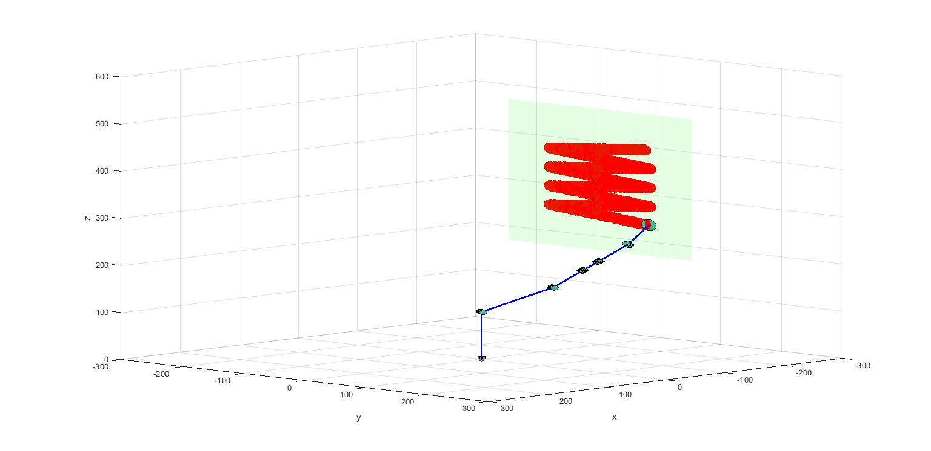
擦窗仿真

Slide 13
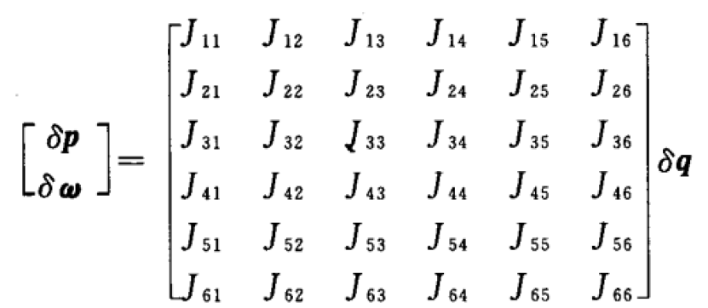
奇异位型分析
当所有关节对末端的某个速度没有贡献时，对应的行为零，雅克比不满秩。
当两个关节对末端贡献相同时，对应的两列互相关，雅各比矩阵不满秩。

Slide 14
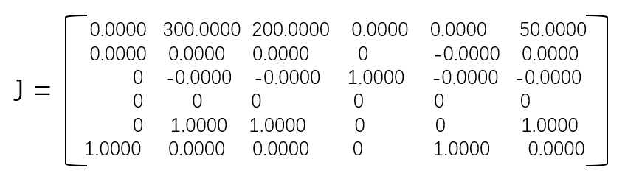
奇异位型举例
z
y

Slide 15
谢谢！

